Slide 1
Обобщающее повторение.
Уравнение прямой.

Slide 2
Рассмотрим на координатной плоскости
произвольную прямую l.
у
5
-произвольная прямая;
-«бегущая» по ней точка;
-конкретная точка этой прямой;
-вектор нормали прямой.
х
-3
0
1
M
-5

Slide 3
у
5
х
-3
0
1
M
-5

Slide 4
Уравнение прямой в общем виде:
ах +bу+с=0,
.
где (х;у)-координаты «бегущей» по прямой точки,
a,b,c- конкретные числа, такие, что а²+в²ǂ0.

Slide 5
ах +bу+с=0
b=0
b≠0
- уравнение
вертикальной
прямой
- уравнение
невертикальной
прямой

Slide 6
Частные случаи невертикальных прямых
при k=0
при m=0

Slide 7
Назовите уравнение прямой
y
y=х
y=5
y=x/3
1
0
х
1
x= 4

Slide 8
y=kx+m
При х=0 у=m.
m-ордината точки пересечения прямой с осью Оу.

Slide 9
Определить коэффициент m в уравнении
невертикальной прямой y=kx+m
у
5
х
-5
0
1
5
-5

Slide 10
Назовите уравнение прямой
y
y=х+2
y=х
1
0
1
х

Slide 11
Укажите угловой коэффициент прямой
y
k=1/3
k=1/3
1
k=1/3
0
1
х

Slide 12
Назовите уравнение прямой
y
y=x/3
1
0
1
х
y=x/3-1

Slide 13
α- угол наклона прямой к положительному направлению оси Ох
y
0
х
0°≤α<180°

Slide 14
y=kx+m
уравнение невертикальной прямой, где
k-угловой коэффициент прямой,
m-ордината точки пересечения прямой с осью Оу.

Slide 15
k-угловой коэффициент невертикальной прямой;
α-угол наклона прямой к положительному направлению оси Ох.
y
4
3
2
1
0
х
4)
90°<α<180°;
tgα<0;
k<0.
3)
90°<α<180°;
tgα<0;
k<0.
1)
0°<α<90°;
tgα>0;
k>0.

Slide 16
Укажите угловой коэффициент прямой
y
k=0
1
0
х
1
k=1/3
k=1
У вертикальной прямой
не существует
углового коэффициента

Slide 17
Укажите угловой коэффициент прямой
y
k=3/4
1
0
х
1

Slide 18
Укажите угловой коэффициент прямой
y
1
k=-3/4
0
х
1

Slide 19
Укажите угловой коэффициент прямой
y
1
k= -2/7
0
х
1

Slide 20
Определить коэффициенты m и k в уравнении невертикальной прямой y=kx+m
у
5
х
-5
0
1
5
-5

Slide 21
Укажите уравнение прямой
y
1
0
х
1
у=х
У=5
У=Х/3
Х=4

Slide 22
Уравнение прямой с параметром

Slide 23
у
Графиком уравнения
y=kx
для каждого k
является невертикальная прямая, проходящая через начало отсчета и точку (1;k)
5
k=4
k=3
k=2
k=1
х
-3
0
1
k=0
k=-1
k=-2
k=-3
k=-4
-5
k=-5
k=-6
k=-7

Slide 24
у
5
k=4
k=3
y=kx- множество всех
невертикальных
прямых , проходящих
через начало отсчета
k=2
k=1
х
-3
0
1
k=0
k=-1
k=-2
k=-3
k=-4
-5
k=-5
k=-6
k=-7

Slide 25
Преобразование графика линейной функции
y=kx+m

Slide 26
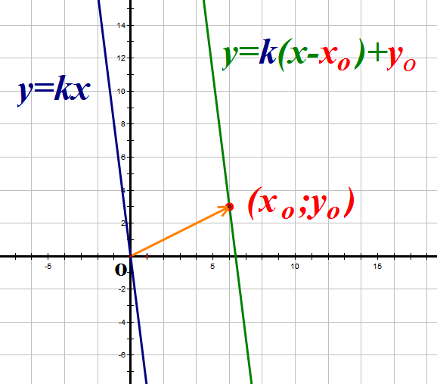

Slide 27
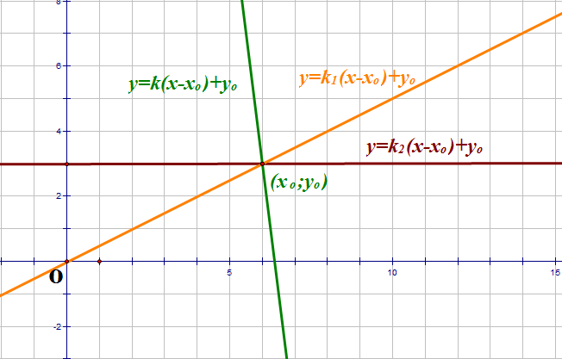
Невертикальные прямые, проходящие через точку ( )

Slide 28
Уравнение
y=k(x-хₒ)+yₒ
для каждого k
задает на координатной плоскости
пучок невертикальных прямых с центром
в точке (xₒ;yₒ)

Slide 29
Источник вдохновения
Семинары для учителей в 2013 году
От школы к вузу: олимпиады, ЕГЭ и дополнительные вступительные испытания по математике
Механико-математический факультет
26.10.2013
Просмотренные ресурсы по теме:
http://www.cleverstudents.ru
festival.1september.ru/articles/601599/presentation/2/pril2.pp
http://interneturok.ru/ru/school/geometry/9-klass/metod-koordinat/uravnenie-pryamoj
http://nsportal.ru/shkola/geometriya/library/prezentatsiya-uravnenie-pryamoy
Использована программа
Geometer's Sketchpad фирмы Key Curriculum Press

